Slide 1
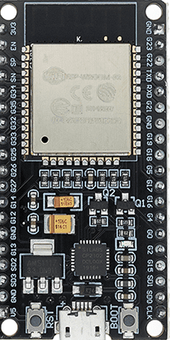

Modulo Relay Rele De
8 Canales 5v 10a
8CH-TTL-RELAY
Diagrama de Arquitectura
MUESTRA LOS ESTADOS DE LOS RELES AL USUARIO
CONTROLA LAS SALIDAS DEL ESP32
Nodemcu Esp32s
Sketch (software
Microncontrolador)
CONEXIÓN
WIFI
FIREBASE
APPS
AMBIENTE
BASE DE DATOS
EN TIEMPO REAL
ANDROID
INTERACCIÓN
ENVIA LECTURAS DE LOS RELES
ACTUALIZA LOS ESTADOS DE LOS RELES

